Slide 1
嵌入式C语言高级编程篇

Slide 2
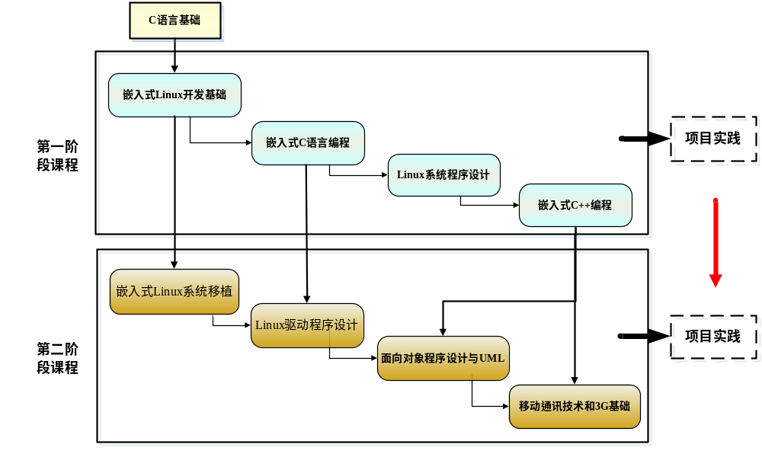

课程地位

Slide 3

课程目标
了解嵌入式C语言编程特点和操作细节
结合嵌入式环境深入理解指针、数组和函数
提高编程实践和编程程序规范理解
熟悉C语言标准库应用和特点

Slide 4
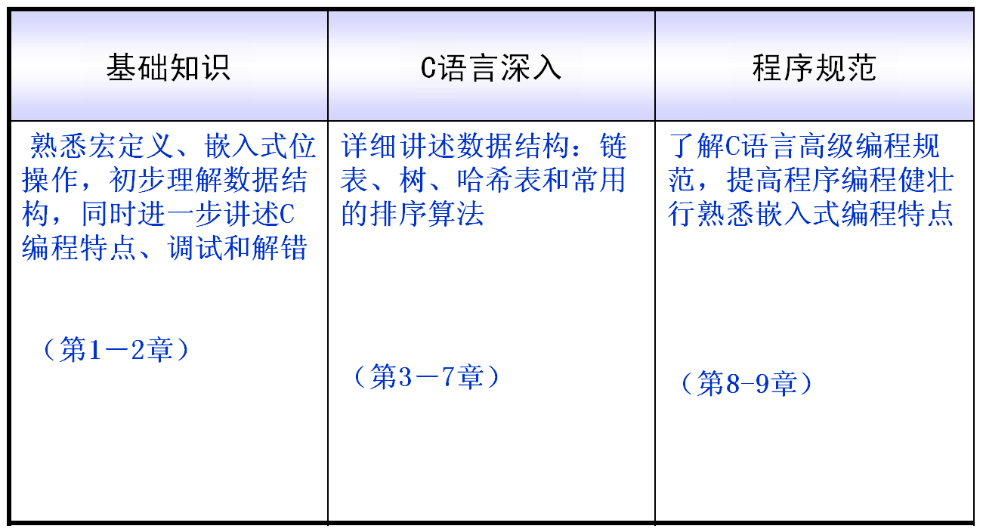
课程结构图

Slide 5
编译预处理与位运算
第一章

Slide 6
本章目标
本章概述
  讲述宏定义的标准用法和位操作的基本应用
  了解预编译的概念，掌握宏定义的方法。
  了解“文件包含”与预处理的应用。
  了解条件编译的几种形式。
本章目标
  了解一些C语言特殊的宏定义
重点
  宏定义操作

Slide 7
本章结构
编译预处理
宏定义
编译预处理和位运算
文件包含
条件编译
预处理其他关键词

Slide 8
1 编译预处理与位运算
编译预处理
宏定义
文件包含
条件编译
位运算
位段
其他预处理关键字

Slide 9
1.1编译预处理
作用：对源程序编译之前做一些处理,生成扩展C源程序
种类
    宏定义 #define #ifdef #ifndef
    文件包含 #include
    条件编译 #if--#else--#endif等
    其他宏定义 #line #error #pragma
格式：
    “#”开头
    占单独书写行
    语句尾不加分号

Slide 10

1.2 宏定义
＃undef
无参数宏定义
有参数宏定义

Slide 11
1.2.1 ＃undef
＃undef定义指令删除前面定义的宏名字。
表达一般形式为：
  #undef macro-name
例子
  ＃define MICRO 1
  ＃undef MICRO

Slide 12
1.2.2 无参数宏定义
宏体可缺省,表示宏名
定义过或取消宏体
不带参数宏定义
    一般形式： #define 宏名 [宏体]
    功能:用指定标识符(宏名)代替字符序列(宏体)
如 #define YES 1
#define NO 0
#define PI 3.1415926
#define OUT printf(“Hello,World”);
例 #define WIDTH 80
#define LENGTH WIDTH+40
var=LENGTH*2;
宏展开：var= 80+40 *2;
例 #define WIDTH 80
#define LENGTH WIDTH+40
var=LENGTH*2;
宏展开：var= 80+40 *2;
( )
( )
如 if(x==YES) printf(“correct!\n”);
else if (x==NO) printf(“error!\n”);
展开后： if(x==1) printf(“correct!\n”);
else if (x==0) printf(“error!\n”);
例 #define PI 3.14159
printf(“2*PI=%f\n”,PI*2);
宏展开：printf(“2*PI=%f\n”,3.14159*2);
例 #define MAX MAX+10 (×)

Slide 13
1.2.2 不带参数宏定义
宏定义的规则
  宏名一般习惯用大写字母表示,以便与变量名相区别
  宏定义不是C语句，不必在行末加分号
  在进行宏定义时，可以引用已定义的宏名，可以层层替换。
  只作字符替换，不分配内存空间。
#define R 3.0
#define PI 3.1415926
#define L (2*(PI)*(R))
#define S (PI)*(R)*(R))
main()
{
printf(“L=%f\nS=%f\n”,L,S);
}
结果：
L = 18.849556
S = 28.274333

Slide 14
1.2.2 不带参数宏定义
宏定义的特点
  宏名一般习惯用大写字母表示
  提高程序的通用性
  宏名的有效范围为定义命令之后到本源文件结束
  可以用#undef命令终止宏定义的作用域
  宏定义只作简单的替换，不作正确性检查

Slide 15
1.2.3 带参数宏定义
    一般形式： #define 宏名(参数表) 宏体
      例 #define S(a,b) a*b
      ………..
      area=S(3,2);
      宏展开： area=3*2;
不能加空格
    宏展开：形参用实参换，其它字符保留
    宏体及各形参之间应加空格
    注意宏体的括号
例 #define S (r) PI*r*r
相当于定义了不带参宏S,代表字符串“(r) PI*r*r”
例 #define POWER(x) x*x
x=4; y=6;
z=POWER(x+y);
宏展开：z=x+y*x+y;
一般写成： #define POWER(x) ((x)*(x))
宏展开： z=((x+y)*(x+y));

Slide 16
1.2.3 带参数宏定义
带参数宏定义的特点
  带参宏定义中，宏名和形参表之间不能有空格出现
    例如： #define MAX(a,b) (a>b)?a:b
    写为： #define MAX (a,b) (a>b)?a:b
    将被认为是无参宏定义，宏名MAX代表字符串 (a,b)(a>b)?a:b
  在带参宏定义中，形式参数不分配内存单元，因此不必作类型定义
  在宏定义中的形参是标识符，而宏调用中的实参可以是表达式
  在宏定义中，字符串内的形参通常要用括号括起来以避免出错
#define SQ(y) ((y)*(y))
main()
{
int a,sq;
printf("input a number: ");
scanf("%d",&a);
sq=SQ(a+1);
printf("sq=%d\n",sq);
}

Slide 17
1.2.3 带参数宏定义
带参的宏和带参函数很相似，但有本质上的不同
带参宏
函数
处理时间
编译时
程序运行时
参数类型
无类型问题
定义实参,形参类型
处理过程
不分配内存
简单的字符置换
分配内存
先求实参值,再代入形参
程序长度
变长
不变
运行速度
不占运行时间
调用和返回占时间

Slide 18
1.2.3 带参数宏定义
带参的宏和带参函数很相似，但有本质上的不同
  函数例
  宏定义例
main()
{
int i=1;
while(i<=5)
printf("%d\n",SQ(i++));
}
SQ(int y)
{
return((y)*(y));
}
#define SQ(y) ((y)*(y))
main()
{
int i=1;
while(i<=5)
printf("%d\n",SQ(i++));
}

Slide 19
1.3 文件包含
<> 直接按标准目录搜索
“” 先在当前目录搜索，再搜索标准目录
  功能：一个源文件可将另一个源文件的内容全部包含进来
  一般形式： #include “文件名”
  或 #include <文件名>
  函数例
  处理过程：预编译时,用被包含文件的内容取代该预处理命令，再对“包含”后的文件作一个源文件编译
#include “file2.c”
file2.c
B
A
A
file2.c
file1.c
file1.c

Slide 20
1.3 文件包含
  被包含文件内容
    源文件(*.c)
    头文件(*.h)
file3.h
宏定义
数据结构定义
函数说明等
file2.h
file1.c
A
  文件包含可嵌套
#include “file2.h”
#include “file3.h”
C
A
B
file3.h
file1.c
file2.h

Slide 21
1.3 文件包含
/* powers.h */
#define sqr(x) ((x)*(x))
#define cube(x) ((x)*(x)*(x))
#define quad(x) ((x)*(x)*(x)*(x))
例子
#include <stdio.h>
#include "powers.h"
#define MAX_POWER 10
void main()
{ int n;
printf("number\t exp2\t exp3\t exp4\n");
printf("----\t----\t-----\t------\n");
for(n=1;n<=MAX_POWER;n++)
printf("%2d\t %3d\t %4d\t %5d\n",n,sqr(n),cube(n),quad(n));
}

Slide 22
1.3 文件包含
文件包含特点
  一个include命令只能指定一个被包含文件
  可以用双引号括起来，也可以用尖括号括起来。
  文件包含允许嵌套
  被包含文件(file2.h)与其所在的文件(file.c)在预编译之后已成为同一个文件

Slide 23
1.4 条件编译
#if、#else、#elif #endif
#ifdef和#ifndef

Slide 24
1.4.1 #if、#else、#elif #endif
条件编译指令中最常用的或许是#if,#else,#elif和#endif
#if的一般形式是：
      #if constant-expression
      Statement sequence
      #endif
#endif标记#if块的结束
例子：
    #ifdef COMPUTER_A
    #define INTEGER_SIZE 16
    #else
    # define INTEGER_SIZE 32
    #endif

Slide 25
1.4.1 #if、#else、#elif #endif
#else指令的作用与C语言的else相似，#if指令失败时它可以作为备选指令
#else既是标记#if块的结束，也标记#else块的开始
每个#if只能写一个#endif匹配
例子：
#include <stdio.h>
#define MAX 100
Int main(void)
{
  #if MAX>99
  printf(“Compiled for array greater than 99.\n”);
  #else
  printf(“Complied for small array.\n”);
  #endif
return 0;
}

Slide 26
1.4.1 #if、#else、#elif #endif
#elif指令的意思是“否则，如果”
语法格式：
    #if expression
    Statement sequence
    #elif expression1
    Statement sequence
    #elif expression2
    。。。。。。
    #elif expression
    Statement sequence
    #endif

Slide 27
1.4.2 #ifdef和#ifndef
#ifdef －－如果已定义
  #ifdef的一般形式如下：
    #ifdef 标识符
    程序段1
    #else
    程序段2
    #endif
  当所指定的标识符已经被#define命令定义过，则在程序编译阶段只编译程序段1，否则编译程序段2。

Slide 28
1.4.2 #ifdef和#ifndef
#ifndef －－如果已定义
  #ifdef的一般形式如下：
    #ifndef 标识符
    程序段1
    #else
    程序段2
    #endif
  作用是当所指定的标识符未被#define命令定义过，则在程序编译阶段只编译程序段1，否则编译程序段2。它只是第一行与第一种形式不同。这种形式与第一种形式的作用相反#ifndef

Slide 29
1.4.2 #ifdef和#ifndef
#ifdef和#ifndef
#inlucde <stdio.h>
#define T 10
int main(void)
{
#ifdef t
Printf(“Hi T\n”);
#else
Printf(“Hi anyone\n”);
#endif
#ifndef M
Printf(“M Not Defined\n”);
#endif
return 0;
}

Slide 30
1.4.2 #ifdef和#ifndef
#if －－如果已定义
  #if 的一般形式如下：
    #if 常量表达式
    程序段1
    #else
    程序段2
    #endif
  如常量表达式的值为真(非0)，则对程序段1 进行编译，否则对程序段2进行编译

Slide 31
1.4.2 #ifdef和#ifndef
#if 例子
#define R 1
main()
{
float c,r,s;
printf ("input a number: ");
scanf("%f",&c);
#if R
r=3.14159*c*c;
printf("area of round is: %f\n",r);
#else
s=c*c;
printf("area of square is: %f\n",s);
#endif
}

Slide 32
阶段小节
宏定义的特点和宏定义的取消
带参数宏定义要注意的几个细节
条件编译主要应用在那几个方面，它有几种使用方法
Include 包含文件的两种方法和他们之间的区别特点

Slide 33
1.5 其他预处理关键字
#error
使用defined
#line
#pragma
#和##
预定义宏

Slide 34
1.5.1 #error
#error指令强制编译程序停止编译，
主要用于程序调试
#error指令的一般形式是
  #error error-message
注意：
  宏串error-message不用双引号包围
  可以自定义错误内容

Slide 35
1.5.2 使用defined
确定是否定义宏名字的方法
defined操作符的一般形式如
  defined macro-name
define与＃ifdef：
    #if defined MY
    或
    #ifdef MY
感叹号”!”来反转相应的条件
    #if !defined DEBUG
    Printf(“Final Version!\n”);
    #endif

Slide 36
1.5.3 #line
#line指令改变__LINE__和__FILE__的内容
#line的一般形式
  #line number “filename”
主要用于调试和特殊应用

Slide 37
1.5.4 #和##
操作符#通常称为字符串化的操作符
    预处理程序把以下的语句：
    Printf(mkstr(I like C));
    变成
    Printf(“I like C”);
  #include <stdio.h>
  #define mkstr(s) #s
  int main(void)
  {
  Printf(mkstr(I like C));
  Return 0;
  }

Slide 38
1.5.5 #和##
“##”可以把两个独立的字符串连接成一个字符串
#include<stdio.h>
#define SORT(X) sort_function # # X
void main(void)
{
char *array；
int elements，element_size；．
SORT(3) (array，elements，element_size)；
}
结果：
SORT(3) 转化为sort_function3
SORT(3) (array，elements，element_size)转化为
sort_function3(array，elements，element_size

Slide 39
1.5.6 预定义宏
__DATE__ 进行预处理的日期（“Mmm dd yyyy”形式的字符串文字）
__FILE__ 代表当前源代码文件名的字符串文字
__LINE__ 代表当前源代码中的行号的整数常量
__TIME__ 源文件编译时间，格式微“hh：mm：ss”
__func__ 当前所在函数名

Slide 40
1.5.7 预定义宏
例子
#include <stdio.h>
#include <stdlib.h>
void why_me();
int main()
{
printf( "The file is %s.\n", __FILE__ );
printf( "The date is %s.\n", __DATE__ );
printf( "The time is %s.\n", __TIME__ );
printf( "This is line %d.\n", __LINE__ );
printf( "This function is %s.\n", __func__ );
why_me();
return 0;
}
void why_me()
{
printf( "This function is %s\n", __func__ );
printf( "The file is %s.\n", __FILE__ );
printf( "This is line %d.\n", __LINE__ );
}

Slide 41
阶段小节
位操作几个运算操作的特点
位段的特点和位段数据的引用
位段使用的规则
C语言扩展宏定义几个具体应用
  调试
  ＃＃与＃
  ！define

Slide 42
本章结构
预处理的基础操作方式
编译预处理
＃define定义的原则和注意事项及应用
宏定义
讲述文件包含的特点和用处，以及＃include””和<>的区别
编译预处理和位运算
文件包含
讲述条件编译的三种应用方式和主要功能实现
条件编译
讲述了＃error以及＃pragma和调试输入基本应用
预处理其他关键词

Slide 43
本章总结
宏定义特点和注意细节
条件编译特点和主要用处
文件包含的路径查询规则
C语言扩展宏定义的用法

Slide 44
实验1
题目
  用宏定义来实现两个数取最大值
注意事项
  ？运算符的运用
  对参数的包含
  define的语法特点
实验结果
  掌握宏定义的具体应用，深化对宏定义的操作。

